Slide 1
Наземная среда обитания
Шаманина Наталья Сергеевна
учитель химии, экологии и географии
БОУ г. Омска «Средняя общеобразовательная школа № 127»
Notes:
Шаманина Наталья Сергеевна, учитель химии, экологии и географии БОУ г. Омска «СОШ № 127»

Slide 2
Цели урока:
Рассмотреть особенности наземно-воздушной среды обитания.
Рассмотреть различные природные зоны
Научиться характеризовать животный мир различных природных зон.

Slide 4
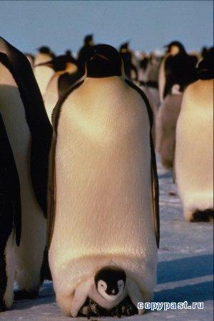
Животный мир арктических пустынь

Slide 5
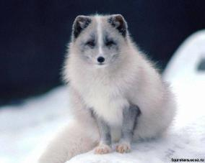
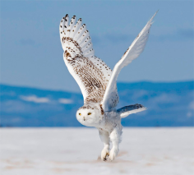
Животный мир тундры

Slide 6
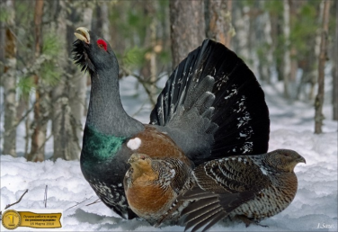
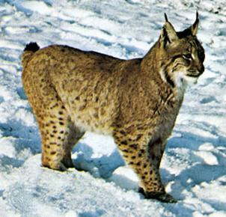
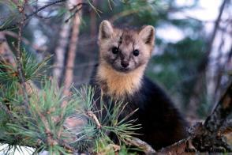
Животный мир тайги

Slide 7
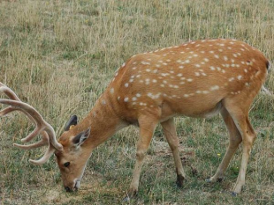
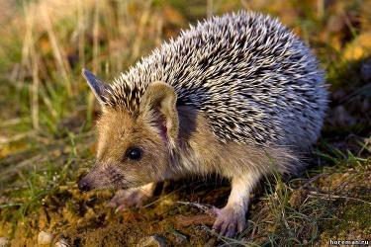
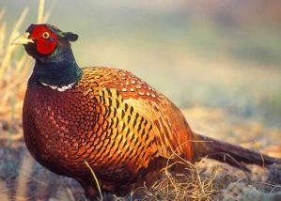
Животный мир смешанных и широколиственных лесов

Slide 8
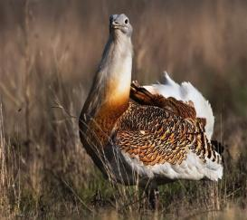
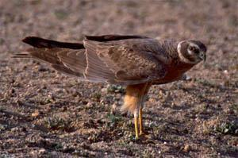
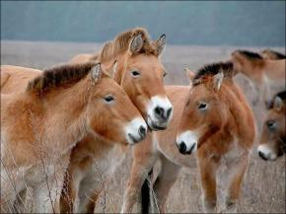
Животный мир степей

Slide 9
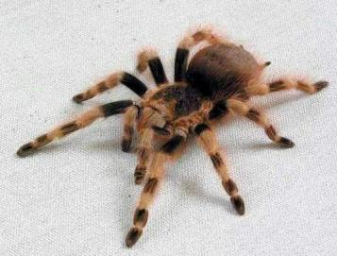
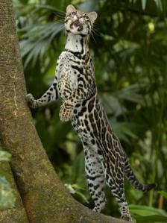
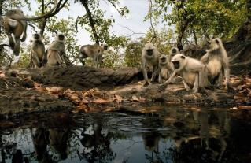
Животный мир влажных экваториальных лесов

Slide 10
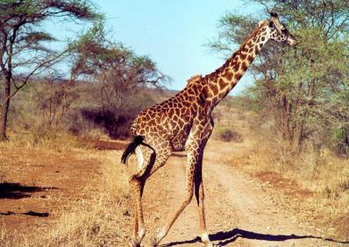
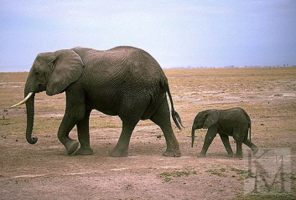
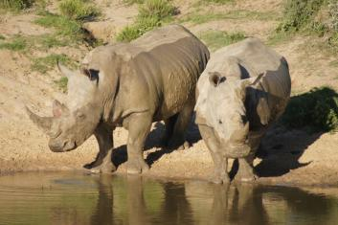
Животный мир саванн

Slide 11
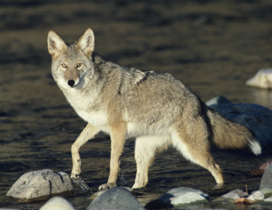
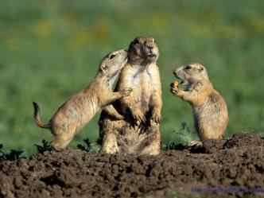
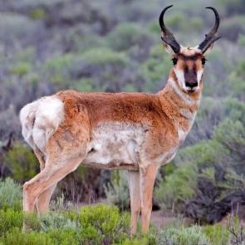
Животный мир прерий

Slide 12
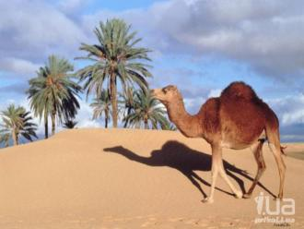
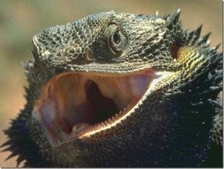
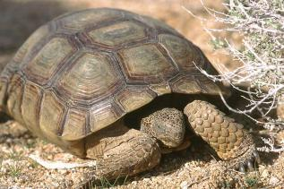
Животный мир пустынь

Slide 13
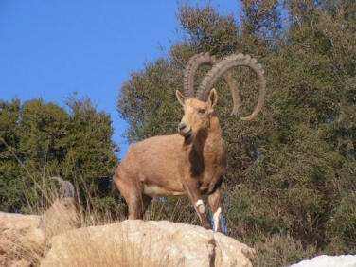
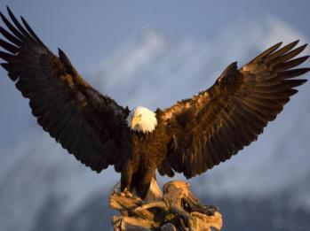
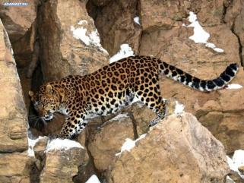
Животный мир гор
Notes:
Шаманина Наталья Сергеевна

Slide 14
Домашнее задание
§15-20, работа в группах по одной из природных зон

